Slide 1
Мы помним Пушкина
Библиографический урок
Библиотекарь Закирова Нурзия Маснавиевна

Slide 2
Цели и задачи:
Познакомить учащихся с любимым писателем
Расширение знаний о творчестве Пушкина
Формирование эстетического вкуса учащихся
Подготовить выставку книг писателя

Slide 3
Пушкин Александр Сергеевич ( 1799-1837)
215 лет со дня рождения
Слушая сказки Пуш-кина , мы с малых лет учимся ценить чистое, простое, чуждое преувеличения и напыщенности слово…
С.Я.Маршак

Slide 4
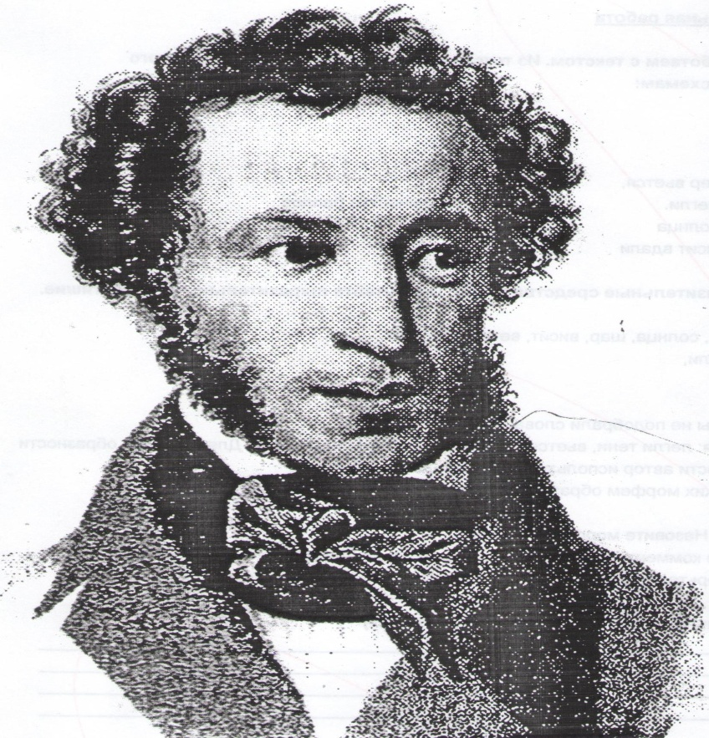
Краткая биография писателя
А.С. Пушкин родился 26 мая 1799 года . Детство поэта прошло в Москве., в доме его родителей собирались самые известные писатели. В доме его отца была большая библиотека. Воспитанный в литературной среде , будущий поэт удивил всех своими стихами.

Slide 5
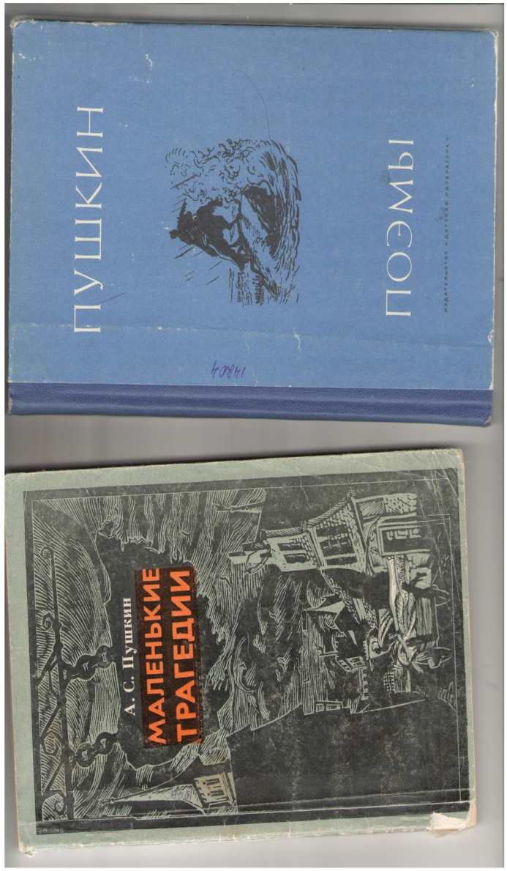
Путешествия по произведениям Пушкина

Slide 6
Государственный историко – литературный музей – заповедник А.С.Пушкина
СЕЛО ЗАХАРОВО
( Московская область)
В 1987 году Захарово и сельское село Большие Вязёмы стали историко – литературным музеем – заповедником А.С. Пушкина. Захарово – именение бабушки поэта, у которой он проводил летние месяцы с 1805 по 1810 год.

Slide 7
ПУШКИН ВСЕГДА ОСТАЛСЯ ЖИТЬ В БЛАГОРОДНОЙ ПАМЯТИ НАРОДОВ !

